Slide 1

Конспект занятия по развитию речи в подготовительной группе на тему: «Произведения Н. Носова».
Презентацию подготовила Панина В.В.
воспитатель Детского сада №103 ОАО «РЖД» г. Лиски

Slide 2


Доброе утро лесам и полям!
Доброе утро скажу всем друзьям!
Доброе утро, родной детский сад!
Видеть друзей своих очень я рад!

Slide 3
Чтобы знаний набираться,
Чаще обращайся к ней.
Никогда не расставайся,
Станешь с ней в сто раз умней.

Slide 4


Slide 5
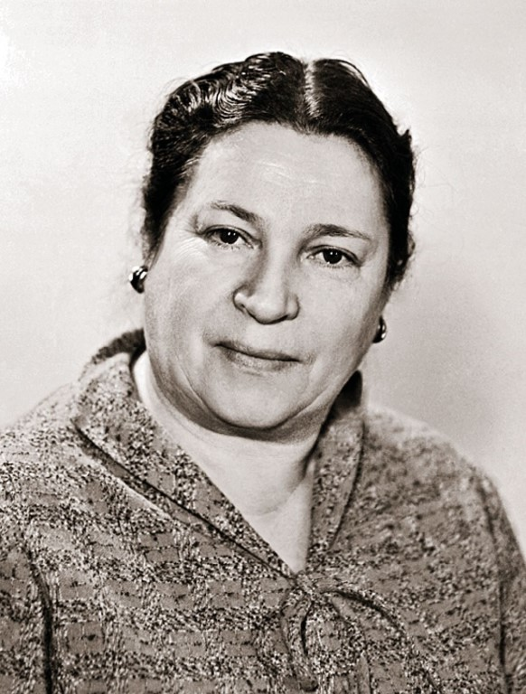
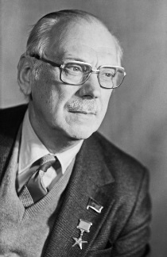
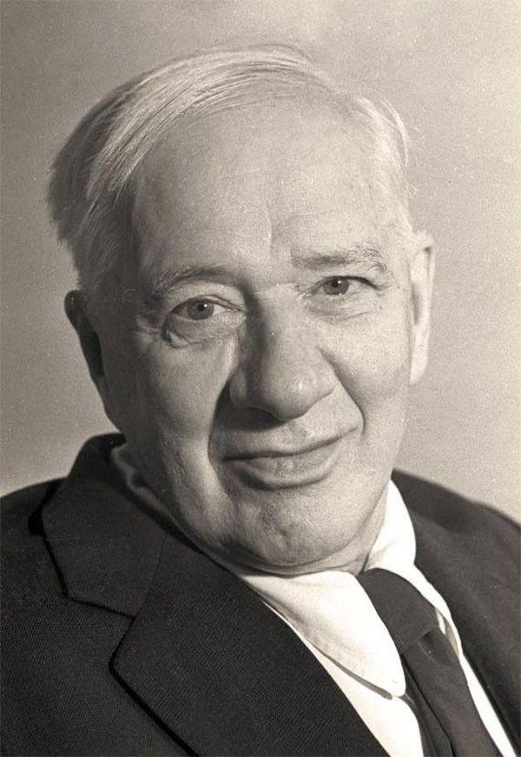
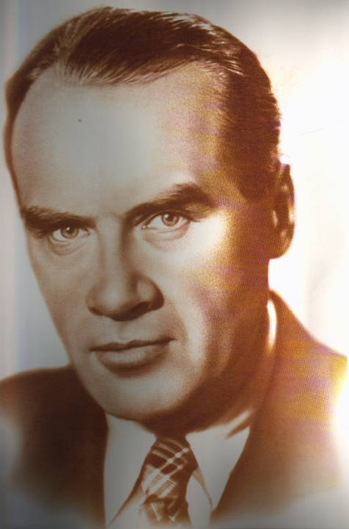

Slide 6
Озорной, смешной мальчишка,
Он художник и поэт.
Он веселый коротышка,
От него вам всем привет!
Ты сейчас его узнай-ка!
К нам пришел герой …

Slide 7
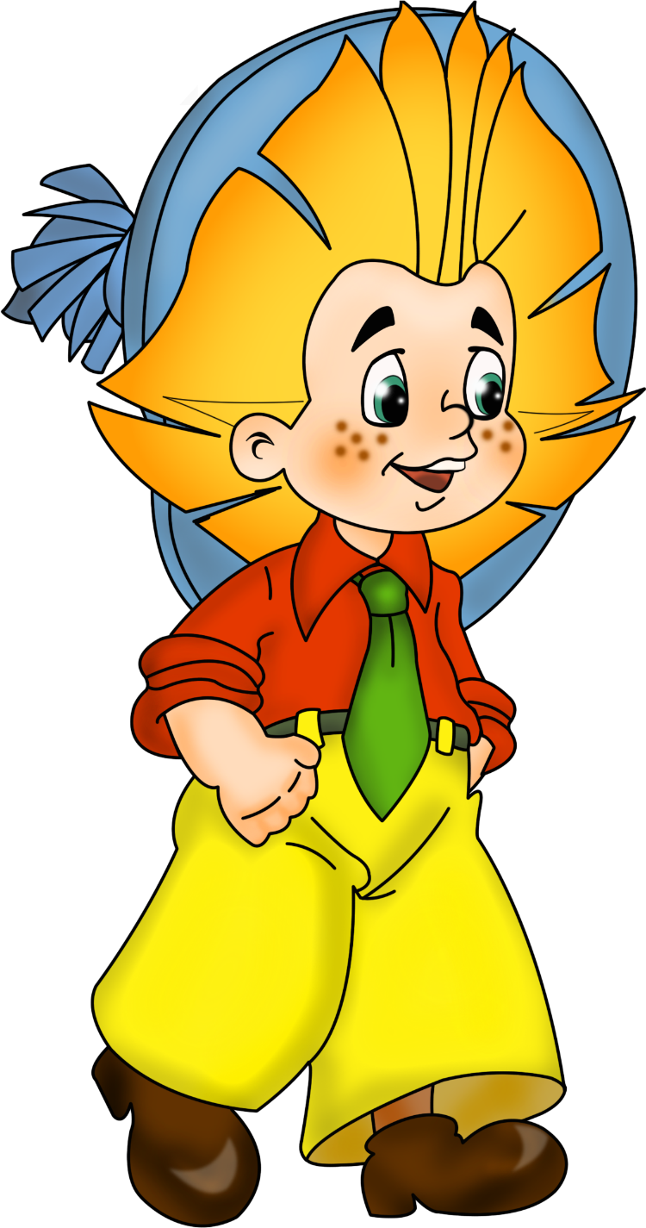

Slide 9
Николай Николаевич Носов 1908-1976
Родился 23 ноября 1908 года в городе Киеве, семье эстрадного артиста.
Детство его прошло в небольшом городе Ирпень.
Он был разносторонним человеком, увлекался фотографией, химией, шахматами и музыкой.
В 1938 году рассказы писателя впервые вышли в свет – их опубликовали в журнале «Мурзилка».
Работал Николай Носов постановщиком и режиссером мультипликационных, научных и учебных фильмов. Был награжден Сталинской премией третьей степени.
Умер писатель 26 июля 1976 года.

Slide 10
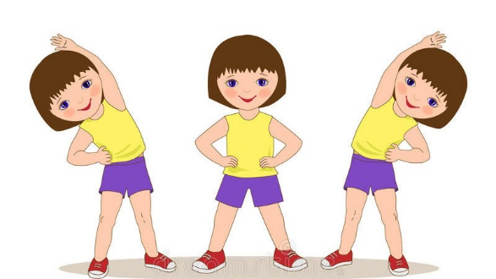

Slide 11


Slide 12
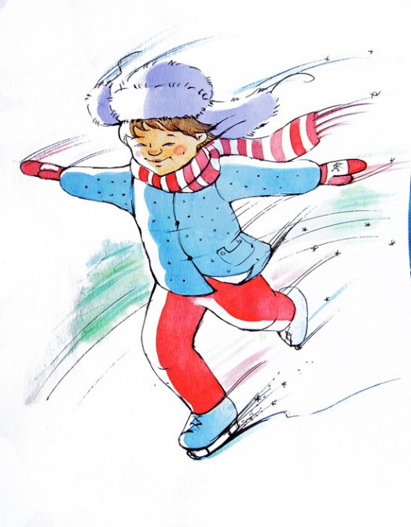

Slide 13


Slide 14


Slide 15


Slide 16
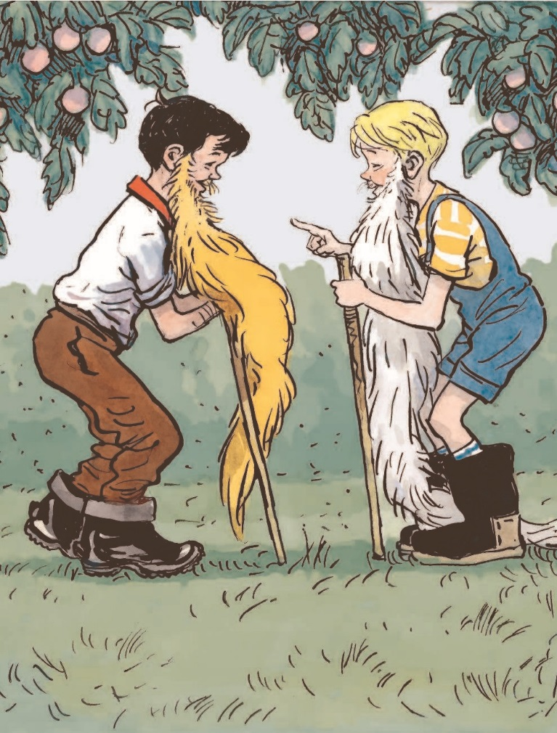

Slide 17
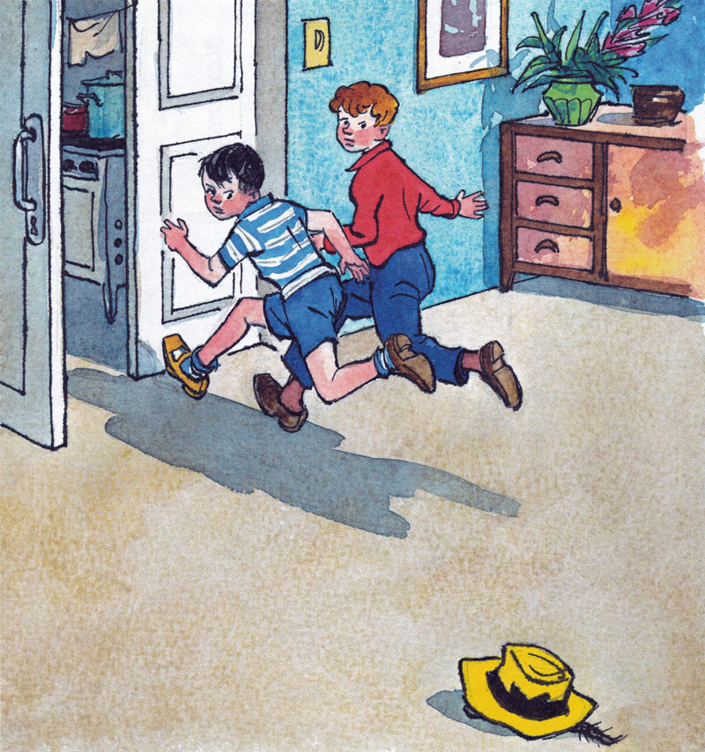

Slide 18
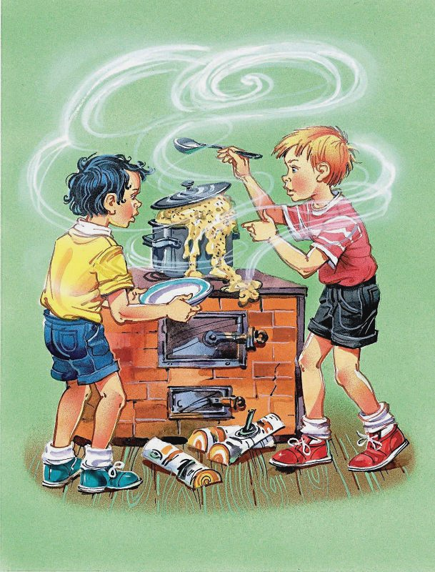

Slide 19
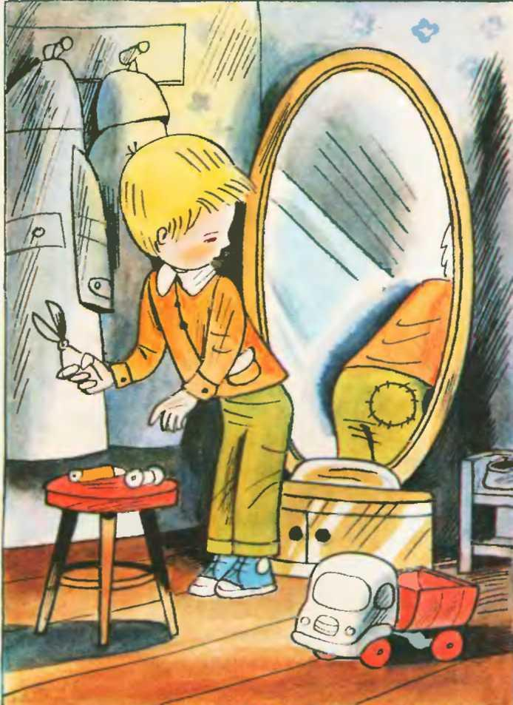

Slide 20
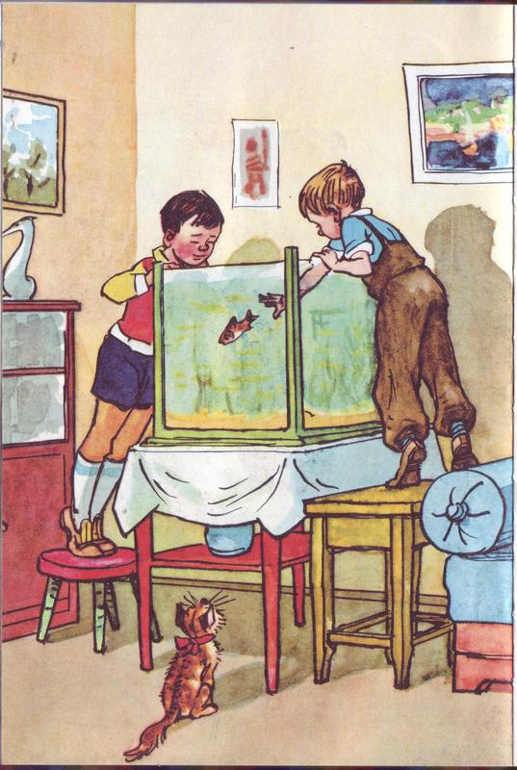

Slide 21
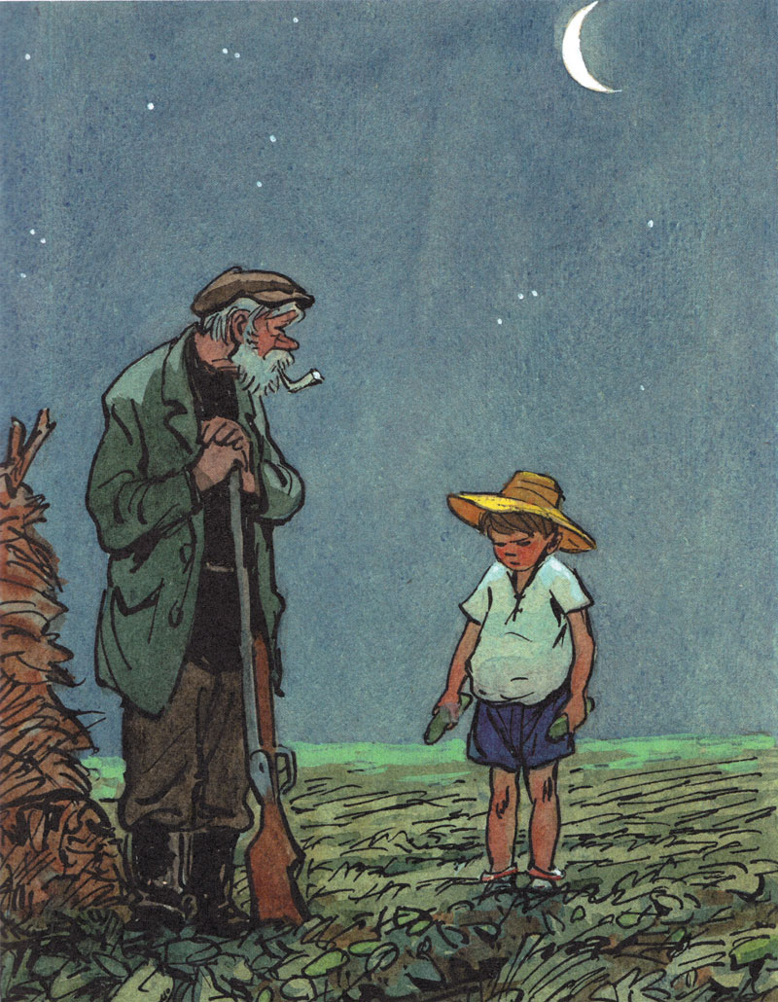

Slide 22


Slide 23
Рассказ или сказка?

Slide 24


Slide 25
Спасибо за внимание!

